Slide 1

ВИЧ. Дети. Дискриминация.
Сметанина Екатерина Сергеевна,
заведующая отделением профилактики
Центра СПИД
КОГБУЗ «Инфекционная клиническая больница»

Slide 2
Проблема
Рост числа людей с ВИЧ
Рост числа семей, где есть ВИЧ+ член семьи
  Дети рождённые от ВИЧ+ родителей
  Дети с ВИЧ+
Высокий уровень дискриминации ЛЖВ
Низкий уровень знаний о проблеме
Высокий уровень страха перед болезнью
Низкий уровень толерантности

Slide 3

Непростая проблема
Быстрое распространение
Устойчивость к профилактическому воздействию
Хронизация, но не излечение
Около 100 000 случаев за каждый год, начиная с 2015
Более 1 000 000 россиян, живущих с ВИЧ (официально – более 950 000)
Ежегодное увеличение числа лиц, живущих с ВИЧ
В Кировской области
число превышает 2000, темпы прироста составляют более 15% , ежемесячно – 15-20 новых случаев

Slide 4







Основные тенденции развития эпидемиологической ситуации по ВИЧ-инфекции в Кировской области
Возрастная категория
25-50 лет
84,4%
Ежегодное выявление ВИЧ среди молодых людей 15-20
Рост доли пациентов в возрасте 50 лет и старше
Увеличение доли социально-адаптированных лиц среди впервые выявленных
ВИЧ-инфицированных
Распределение путей передачи
70% половой
30% наркотический

Slide 5

Страх разглашения
Член семьи
Сокращение
круга общения
Друг
Исключение
из коллектива
Коллега
Изменение отношений,
социальных связей
Мед.
работник
Доверенный
специалист
Самостигматизация,
самоограничения
Ограничение в получении
мед.помощи

Slide 6
Юридический аспект
Права и ответственность людей, живущих с ВИЧ, детей и их родителей
Права и ответственность сотрудников образовательных организаций

Slide 7
Правила
Правило неразглашения информации о
ВИЧ-статусе ребенка:
обязательное медицинское освидетельствование детей на ВИЧ при поступлении в школу не требуется
решение о разглашении ВИЧ-статуса может быть принято только родителями ребенка в его интересах
врачи и медицинские работники не имеют права разглашать информацию о наличии у детей ВИЧ-инфекции
Notes:
7

Slide 8
Международная защита прав ЛЖВ
Руководящие принципы по ВИЧ/СПИДу и правам человека (Женева 23-25 сентября 1996 г.)
  право на не дискриминацию, равную защиту и равенство перед законом;
  право на жизнь;
  право на наивысший достижимый уровень физического и психического здоровья;
  право на свободу и неприкосновенность личности;
  право на свободу передвижения;
  право искать убежище и пользоваться этим убежищем;
  право на личную жизнь;
  право на свободу убеждений и их выражение и право на свободное получение и передачу информации;
  право на свободу ассоциации;
  право на труд;
  право вступать в брак и основывать семью;
  право на равный доступ к образованию;
  право на достаточный жизненный уровень;
  право на социальное обеспечение;
  право на пользование результатами научного прогресса и их практического применения;
  право на участие в общественной и культурной жизни;
  право на защиту от пыток и других жестоких, бесчеловечных и унижающих достоинство видов обращения и наказания.

Slide 9
Международная защита прав ЛЖВ
Резолюцией ООН по правам человека 1995/44 от 3 марта 1995 г. установлено, что «дискриминация по признаку ВИЧ/СПИД-статуса, фактического или предполагаемого, запрещается существующими нормами в области прав человека»
статья 15 Конституции РФ,
  общепризнанные принципы и нормы международного права и международные договоры РФ являются составной частью ее правовой системы

Slide 10
Права ЛЖВ. Конституция
Статья 7 Конституции РФ
  РФ - социальное государство, политика которого направлена на создание условий, обеспечивающих достойную жизнь и свободное развитие человека
Статья 41
  гарантирует каждому право на охрану здоровья и медицинскую помощь
Статья 55
  права и свободы могут быть ограничены только федеральным законом и исключительно в конституционно значимых целях

Slide 11
Не могут быть ограничены
право на жизнь (ст. 20 Конституции РФ)
право на свободу и личную неприкосновенность (ст. 22 Конституции РФ)
право на неприкосновенность жилища (ст. 25 Конституции РФ)
право на свободу передвижения (ст. 27 Конституции РФ)
Не может быть запрещено вступать в брак, иметь и воспитывать детей, совершать какие-либо гражданско-правовые сделки (например, покупать недвижимость или автотранспортные средства) или жить общественной жизнью

Slide 12
Права ЛЖВ. Закон №38-ФЗ
  ЛЖВ ограничены только в тех правах, реализация которых ставит в опасность заражения ВИЧ-инфекцией других лиц
  запрещено донорство ВИЧ-инфицированными
Не допускаются увольнения с работы, отказ в приеме на работу, отказ в приеме в образовательные учреждения и учреждения, оказывающие медицинскую помощь, а также ограничение иных прав и законных интересов ВИЧ — инфицированных на основании наличия у них ВИЧ-инфекции, равно как и ограничение жилищных и иных прав и законных интересов членов семей ВИЧ-инфицированных, если иное не предусмотрено настоящим Федеральным законом
http://aidslaw.ru

Slide 13
СОЦИАЛЬНАЯ ПОДДЕРЖКА ВИЧ-ИНФИЦИРОВАННЫХ И ЧЛЕНОВ ИХ СЕМЕЙ
  совместное пребывание с детьми в возрасте до 15 лет в стационаре учреждения
  сохранение непрерывного трудового стажа за одним из родителей или иным законным представителем ВИЧ-инфицированного - несовершеннолетнего в возрасте до 18 лет
ВИЧ-инфицированным - несовершеннолетним в возрасте до 18 лет назначаются социальная пенсия, пособие и предоставляются меры социальной поддержки, установленные для детей-инвалидов законодательством Российской Федерации, а лицам, осуществляющим уход за ВИЧ-инфицированными - несовершеннолетними, выплачивается пособие по уходу за ребенком-инвалидом в порядке, установленном законодательством Российской Федерации

Slide 14
Социальная опасность заболевания
Постановление Правительства РФ от 14.02.13 г. N 117
ПЕРЕЧЕНЬ ЗАБОЛЕВАНИЙ, ПРИ НАЛИЧИИ КОТОРЫХ ЛИЦО НЕ МОЖЕТ УСЫНОВИТЬ РЕБЕНКА, ПРИНЯТЬ ЕГО ПОД ОПЕКУ (ПОПЕЧИТЕЛЬСТВО), ВЗЯТЬ В ПРИЕМНУЮ СЕМЬЮ
  Инфекционные заболевания до прекращения диспансерного наблюдения в связи со стойкой ремиссией.
ВИЧ-инфекция включена в перечни СОЦИАЛЬНО ЗНАЧИМЫХ и ПРЕДСТАВЛЯЮЩИХ ОПАСНОСТЬ ДЛЯ ОКРУЖАЮЩИХ ЗАБОЛЕВАНИЙ
ВИЧ-инфицированные люди состоят на Д-учете ВСЮ жизнь

Slide 15
Ответственность
Статья 122. Заражение ВИЧ-инфекцией
Заведомое поставление другого лица в опасность заражения
Заражение другого лица ВИЧ-инфекцией лицом, знавшим о наличии у него этой болезни
Заражение другого лица ВИЧ-инфекцией вследствие ненадлежащего исполнения лицом своих профессиональных обязанностей
освобождается от уголовной ответственности в случае, если другое лицо, поставленное в опасность заражения либо зараженное ВИЧ-инфекцией, было своевременно предупреждено о наличии у первого этой болезни и добровольно согласилось совершить действия, создавшие опасность заражения

Slide 16
Прецеденты
ограничение свободы на срок шесть месяцев
NN состоит на диспансерном учете у врача инфекциониста МУЗ «Верхнесалдинская ЦГБ»
  уведомлена органами здравоохранения о наличии у нее ВИЧ-инфекции и предупреждена об уголовной ответственности за заведомое поставление другого лица в опасность заражения ВИЧ-инфекцией
Предвидя возможность и неизбежность заражения другого лица данной болезнью, безразлично относясь к возможному заражению, своевременно не предупредив своего партнера о наличии у нее данного заболевания регулярно вступала в половую связь с последним, при этом не используя современный метод контрацепции, в результате чего поставила <ФИО4> в опасность заражения ВИЧ-инфекцией
подсудимая совершила три оконченных умышленных преступления против личности небольшой тяжести

Slide 17
Конфиденциальность информации
Статья 23
Каждый имеет право на неприкосновенность частной жизни, личную и семейную тайну, защиту своей чести и доброго имени.

Slide 18
Статья 7. Конфиденциальность персональных данных
Федеральный закон от 27.07.2006 N 152-ФЗ "О персональных данных"
  Операторы и иные лица, получившие доступ к персональным данным, обязаны не раскрывать третьим лицам и не распространять персональные данные без согласия субъекта персональных данных, если иное не предусмотрено федеральным законом.

Slide 19
Статья 13.14. Разглашение информации с ограниченным доступом
Кодекс Российской Федерации об административных правонарушениях
Разглашение информации, доступ к которой ограничен федеральным законом (за исключением случаев, если разглашение такой информации влечет уголовную ответственность), лицом, получившим доступ к такой информации в связи с исполнением служебных или профессиональных обязанностей…
Персональные данные (любая информация, относящаяся прямо или косвенно к определенному или определяемому физическому лицу (субъекту персональных данных))

Slide 20
Статья 137 УК РФ
Нарушение неприкосновенности частной жизни
  …распространение сведений о частной жизни лица, составляющих его личную или семейную тайну, без его согласия
  Распространение сведений о частной жизни лица заключается в сообщении (разглашении) их одному или нескольким лицам в устной, письменной или иной форме и любым способом (в частности, путем передачи материалов или размещения информации с использованием информационно-телекоммуникационных сетей, в том числе сети "Интернет").
  Право на неприкосновенность частной жизни, личную и семейную тайну означает предоставленную человеку и гарантированную государством возможность контролировать информацию о самом себе, препятствовать разглашению сведений личного, интимного характера; в понятие "частная жизнь" включается та область жизнедеятельности человека, которая относится к отдельному лицу, касается только его и не подлежит контролю со стороны общества и государства, если носит непротивоправный характер
  те же деяния, совершенные лицом с использованием своего служебного положения

Slide 21
Выводы
Ограничение прав – запрашивание дополнительных справок, в т.ч. от врача-инфекциониста, не предусмотренных мед.комиссией
Ограничение посещения уроков – например, физкультуры без рекомендаций врача
Разглашение информации, полученной при выполнении основной работы
Являются вариантами дискриминации

Slide 22
Права ВИЧ в школе
Обязан ли сообщать?
  Нет. Информацией может владеть мед.работник, остальные – на усмотрение родителей
Нуждается ли в особых условиях?
  Нет, терапия позволяет вести обычный образ жизни
Испытывает ли дополнительные проблемы?
  Да. Психологические и социальные. Часто - правовые

Slide 23
Социально-психологический аспект

Slide 24
Структура дискриминации
Недостоверные/недостаточные знания вопросов
Стереотипизация
Чужие мнения/авторитеты
Нетерпимость/нетолерантность
Присвоение излишних прав
Собственный негативный опыт/мнение
Желание исключить из собственной жизни неприятные/негативные элементы, оградить себя от чего-то неприятного/вызывающего страх и непонимание

Slide 25
Стигма
от др.-греч. στίγμα — «знак, клеймо, татуировка, пятно, отметина»
ассоциация человека с чем-либо позорным, непрестижным, отталкивающим
Человек наделяет себя «плохим» клеймом
Стигмы — это предвзятые, неблагоприятные суждения о ком-либо или о чем-либо.
  Стигматизация – это взгляды.

Slide 26
Дискриминация
(лат. discriminatio «различение»)
неоправданное различие и даже ущемление, ограничение в правах и обязанностях человека по определённому признаку
Может приводить к предоставлению ущемленным слоям общества некоторых преимуществ
Дискриминация — это предвзятое или обусловленное предубеждениями обращение с человеком или группой людей,
это намеренная или случайная демонстрация предвзятого отношения (стигм)
  Дискриминация – это поведение.

Slide 27
Влияние на социальное положение
Предрассудки (отношение к группе в целом переносится на конкретного человека)
Стигматизация (предвзятое, негативное отношение)
Дегуманизация (приписывание людям антигуманных намерений и поступков: СПИД-терроризм)
Дискриминация (различие, исключение, ограничение)

Slide 28
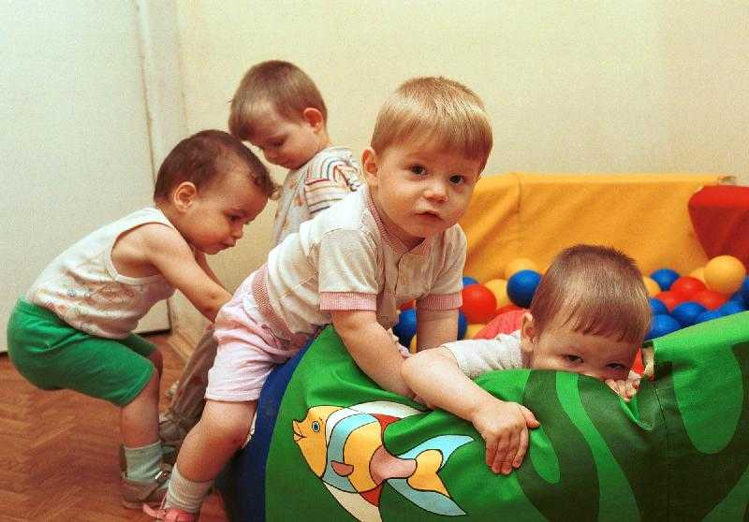
Дети, живущие с ВИЧ
«...Это самые обычные дети, и они ведут себя, как все дети, – гуляют, ходят в кино, любят сладости…
Не нужно, чтобы они все время
чувствовали себя особенными, сознавали, что их жалеют, обращаются с ними с особыми предосторожностями…»
Евгений Воронин,
Главный врач
Республиканской клинической инфекционной больницы

Slide 29
Общество и дети, живущие с ВИЧ
Реакция общества
        Незнание
        Страх
        Неприятие
        Предвзятое отношение
        Желание изолировать
        Отторжение
        Дискриминация

Slide 30
Изменение отношения к детям с ВИЧ
Желание
изолировать
Предвзятое
отношение
и неприятие
Отторжение
Незнание и страх
      Принятие
      Опыт личного общения
      Ролевые игры
      Рассказы о судьбах детей
      Предоставление полной информации о ВИЧ-инфекции

Slide 31
Изменение отношения
Незнание
Страх и неприятие
Стереотип поведения
Информационные материалы
Тренинги, личное общение
Медиакампании, пример известных людей
  Социализация
  и интеграция
  Дискриминация
  и изоляция

Slide 32
Влияние ВИЧ-инфекции на личность
Изменяются взаимоотношения с окружающими.
Снижается эффективность деятельности.
Изменяется дальнейшее развитие личности.

Slide 33
Особенности поведения и потребности
Повышенная осторожность, мнительность, вплоть до подозрительности
От избегания конфликта до его активно-агрессивного развития (по любому подозрению)
Уважение к тайне диагноза
Собственные убеждения в отношении ВИЧ (страх)
Отказ от сверхсправедливости, принятия решений за других
Опора на права и закон

Slide 34
Стратегии жизни в условиях стигматизации
Реактивная (пассивная) как проявление защитной реакции
утаивание статуса
игнорирование ситуации
саморазрушение
Основные характеристики реактивной реакции
Самоупрекание, самообвинения (человек склонен думать, что упрекая себя за ошибки, тем самым избавляется от них, а на самом деле все крепче цепляется за старые привычки и шаблоны поведения)
Постоянные мрачные размышления, внутренняя речь (то есть используют рассудок, стараясь избавиться от чувств через размышления)
Самоизоляция

Slide 35
Стратегии жизни в условиях стигматизации
Проактивная как проявление вызова стигматизации
Социальный активизм и ВИЧ-активизм

Slide 36
Черты толерантности
Уважение к другим, принятие
Умение уважать и принимать чужое мнение
Доброжелательность
Желание что-то делать вместе, не смотря на различия
Чуткость, умение доверять

Slide 37
Источники толерантности
Знания о ВИЧ/СПИДе
Собственное отношение к ВИЧ
Сочувствие человеку и его проблеме
Уважение. Внутреннее разрешение для себя, позволение другим быть другим

Slide 38
Профилактика ВИЧ/СПИДа в образовательной среде
Концепция превентивного обучения в области
профилактики ВИЧ/СПИДа в образовательной среде
Приложение к письму Минобрнауки России
от 6 октября 2005 г. № АС-1270/06 и Роспотребнадзора
от 4 октября 2005 г. № 0100/8129-05-32

Slide 39
Профилактика ВИЧ/СПИДа в образовательной среде
Ключевые элементы
Просвещение и информирование учащейся молодежи в области ВИЧ, инфекций, передающихся половым путем (ИППП), репродуктивного здоровья
Формирование социальной и персональной компетентности
Развитие адаптивной стратегии поведения
Формирование здоровой полоролевой и семейной идентификации
Формирование ответственного поведения всех членов общества

Slide 40
Проявления стигмы и дискриминации
Стремление быстрее прекратить общение с ВИЧ-инфицированным
Игнорирование потребностей ЛЖВ (в игре – у детей, образовании, общении и труде)
Восприятие ЛЖВ как угрозы своей личной безопасности, страх бытового заражения
Враждебность, отсутствие сочувствия
Обвинение ЛЖВ в том, что с ними произошло, морализаторство, презрение
Отказы в получении работы, образования, различного рода услуг
Несоблюдение конфиденциальности
Несоблюдение действующего законодательства при обследовании и в др. ситуациях

Slide 41
Влияние стигмы и дискриминации
на ВИЧ-инфицированных
Дополнительные страдания и тревога, связанные с ограничением общения, изоляцией
Невозможность реализовать свои права (на медицинское обслуживание, работу, образование и др.)
Сокрытие ВИЧ-статуса
Игнорирование опасности вируса, «бегство» от проблемы
Ведение такого образа жизни, который способствует физическому и социальному саморазрушению
Причины стигмы и дискриминации
Незнание, невежество
Недостаток чувства безопасности, защищенности
Страх, порожденный инстинктом самосохранения

Slide 42
Последствия стигмы и дискриминации
Влияние на личность (снижение самооценки, самоуважения,
уверенности в себе, чувство вины и др.)
Ухудшение здоровья (не оказывается помощь, психологические переживания и др.)
Психоэмоциональные и соматические расстройства как реакция
Задержки психического и физического развития в детском возрасте
Депривация потребностей (в любви, общении, самоуважении, развитии и др.)
Notes:
42

Slide 43
Последствия стигмы и дискриминации
Рост социального сиротства
Влияние на социальное положение человека (проблемы трудоустройства, планирования семьи, профессионального роста, снижение социального статуса, правовая уязвимость)
Атмосфера потери контроля в обществе (паника, истерическое отношение и др.)
Стимуляция роста эпидемии (страх вынуждает утаивать, скрывать заболевание, упускать время для лечения и др.)
Экономическая нагрузка на государство, общество

Slide 44
ВИЧ – не повод и не причина отвержения человека, нарушения его прав и оскорбления человеческого достоинства
Наши ожидания формируют реальность
Негативные предубеждения – источник жестокости и насилия в любых формах
Преодоление невежества – это работа по самообразованию и самовоспитанию

Slide 45
Медицинский аспект

Slide 46
ТЕРМИНЫ И ОПРЕДЕЛЕНИЯ
ВИЧ-инфекция - болезнь, вызванная вирусом иммунодефицита человека - антропонозное инфекционное хроническое заболевание, характеризующееся специфическим поражением иммунной системы, приводящим к медленному ее разрушению до формирования синдрома приобретенного иммунодефицита (СПИД), сопровождающегося развитием оппортунистических инфекций и вторичных злокачественных новообразований
СПИД - состояние, развивающееся на фоне ВИЧ-инфекции и характеризующееся появлением одного или нескольких заболеваний, отнесенных к СПИД-индикаторным
СПИД является эпидемиологическим понятием и используется в целях эпидемиологического надзора за ВИЧ-инфекцией
3.2. Диагноз ВИЧ-инфекции устанавливается на основании эпидемиологических, клинических и лабораторных данных

Slide 47
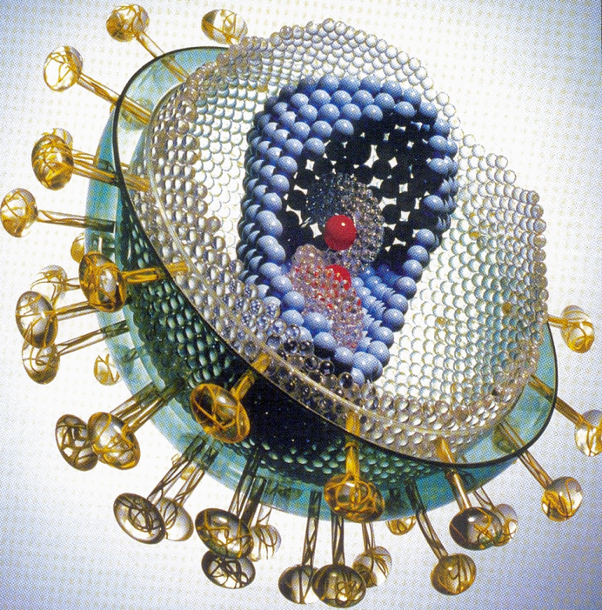
Характеристика возбудителя
Возбудитель – вирус, принадлежит к семейству ретровирусов
Существуют 2 типа вируса: ВИЧ-1 и ВИЧ-2, отличающиеся структурой генома и серологическими характеристиками
В организм здорового человека вирус проникает через повреждённые кожные покровы и слизистые оболочки
Поражает клетки иммунной, нервной системы, клетки кожи Лангерганса и М-клетки слизистой кишечника, то есть клетки, на поверхности которых содержится CD4 рецептор

Slide 48

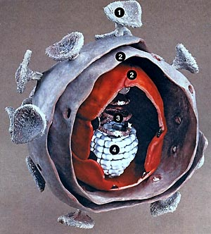
Характеристика возбудителя
на вирус губительно действуют солнечные лучи, УФО и все виды ионизирующего излучения
при нагревании выше 56 градусов погибает в течение 30 минут
при высушивании клеточных культур при Т˚ +23+27˚С теряет активность через 3-7 дней, в жидкой среде сохраняет активность до 15 дней
в крови, предназначенной для переливания, вирус переживает годы, в замороженной сыворотке почти 10 лет

Slide 49

Источник инфекции
(резервуар) ВИЧ
ВИЧ-инфицированные люди
в любой стадии заболевания,
независимо от наличия или отсутствия клинических проявлений болезни,
в том числе в инкубационный период

Slide 50
Жизнь с ВИЧ
Момент инфицирования Конец жизни
//___1___//_____________ 2 ___________//_______3____//_4_//
«окно» носительство вируса СПИД терминальная стадия
Период «окна» – от 3-х недель до 3–6 месяцев и более: невозможна диагностика ВИЧ-инфекции из-за отсутствия антител, но человек является источником инфекции с момента инфицирования и до конца жизни
Носительство вируса – 7–15 до 20 лет (без лечения): человек не выглядит и не чувствует себя больным, сохраняет трудоспособность и другие социальные возможности. Необходимо диспансерное наблюдение для принятия решения о своевременном назначении лечения
СПИД – до 5 лет (без лечения): постепенно утрачивается трудоспособность, человек выглядит и чувствует себя больным, требуется лечение
Терминальная стадия – 3–6 месяцев: тяжелое умирание, требуется посторонний уход

Slide 51
Течение ВИЧ-инфекции у детей
(без лечения)
Быстрое прогрессирование: (15-20%)
СПИД или смерть в первые 3 года
Медленное прогрессирование: (75-80%)
Средняя продолжительность жизни 8-9,5 лет
Более быстрое прогрессирование,
чем у взрослых
Длительное отсутствие прогрессирования
  (5%)

Slide 52
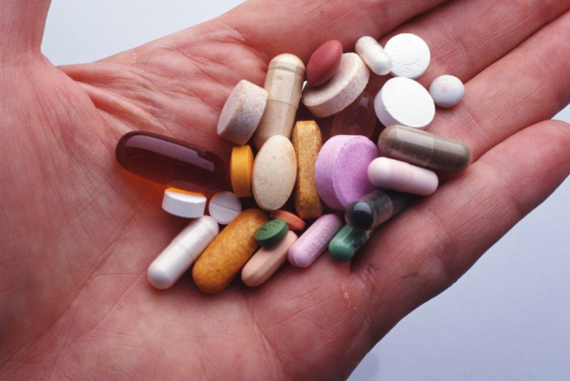
Сложности, с которыми сталкиваются дети и подростки
Лечение:
Усталость от регулярного приема терапии.
Часто приходится принимать АРВ «тайком» (говорить, что АРВ – это лекарства от печени или сердца и т.д.).
Могут возникнуть побочные эффекты от АРТ.
Лекарства невкусные и горькие.
Необходимость регулярно сдавать анализы (кровь).
Может возникнуть нехватка препаратов.
Необходимость постоянно следить за собой (вести здоровый образ жизни).

Slide 53
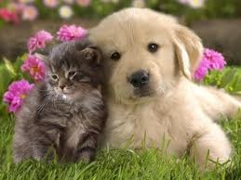
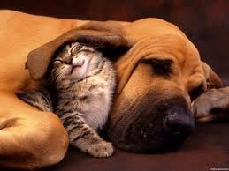
Друзья и отношения
Сложно найти свою вторую половину (статус может быть препятствием в отношениях, а пару со статусом найти сложно).
Страх передать ВИЧ другому человеку.
Приходится быть особенно осторожным со своей кровью, когда находишься в окружении других людей.
Не пускают в детские и молодежные компании, если узнают о статусе.
Проявление грубости, если узнают о статусе.
Сложность и боязнь рассказать о статусе одноклассникам, друзьям, не с кем общаться о вопросах статуса.
Опасение разглашения статуса
Высокая стоимость презервативов.
Часто очень жалеют родные и близкие, многим это не нравится.

Slide 54

Школы и медицинские учреждения:
Часто могут отказать в медицинской помощи, если узнают о статусе.
Дискомфорт на уроках, когда говорят о вопросах ВИЧ.
Сложно сообщить от диагнозе. Могут не принять или выгнать из школы, если узнают о статусе.
Сложно объяснять врачам, почему нельзя делать прививки.
Приходится быть не до конца честными с врачами (например, чтобы получить справку в бассейн)

Slide 55
Правило соблюдения основных гигиенических правил, универсальных мер профилактики инфицирования:
соблюдение в (Д)ОУ основных санитарно-гигиенических правил предохранения от контакта с кровью
дезинфекция загрязненных поверхностей
Принцип «презумпции инфицированности»:
  кровь и другие физиологические жидкости любого ученика или учителя, сотрудника рассматриваются как потенциально инфицированные ВИЧ или вирусным гепатитом
Данный принцип обеспечивает:
  - защиту всех детей от риска заражения;
  - защиту инфицированного ребенка от негативного отношения через сохранение диагноза в тайне

Slide 56
Значение образовательного учреждения в жизни ребенка
Общение со сверстниками, развивающие занятия, совместные игры оказывают самое благоприятное влияние на развитие и состояние здоровья ребенка
но
Заболевания в детском коллективе
Из-за недостаточности собственной иммунной системы ВИЧ-положительные дети более подвержены детским простудным и инфекционным заболеваниям
Другие дети с признаками инфекционных заболеваний могут представлять реальную опасность для ребенка с ВИЧ-инфекцией

Slide 57
Питание
Режим питания ВИЧ-положительного ребенка в образовательном учреждении такой же, как и остальных детей
Возможно изменение режима для ребенка: прием препаратов связан с пищей

Slide 58
Режим
Дети, живущие с ВИЧ, должны играть, принимать участие в развивающих и обучающих мероприятиях, спортивных играх вместе с другими детьми!
Не надо ограничивать участие ребенка с ВИЧ в играх и занятиях
Вопрос о посещении ВИЧ-положительным ребенком спортивных занятий и уроков физкультуры решает наблюдающий его врач-педиатр исходя из состояния здоровья ребенка
Если ребенок чувствует себя хорошо, нет никаких ограничений для посещения им спортивных занятий и уроков физкультуры

Slide 59
Соблюдение гигиены
Во время занятий спортом в случае травмы у любого ребенка педагог должен действовать в соответствии с универсальными мерами профилактики
Любого ребенка с незначительными порезами, ссадинами или ранками можно допускать на урок физкультуры только в том случае, если все травмы кожи у ребенка соответствующим образом перевязаны или заклеены пластырем

Slide 60

Кто и почему не верит в вирус?
СПИД-диссиденты, которые умерли в состоянии и с симптомами, характерными для СПИДа
  Кен Андерлини (Ken Anderlini), модератор форума СПИД-диссидентов на MSN - В течение последних двух лет его здоровье стремительно ухудшалось от странного неврологического заболевания, и никто не мог определить его причину Spaces.live.com
  Майкл Белльфаунтейн (Michael Bellefountaine), член СПИД-диссидентской группы «ACT UP/San Francisco» умер от внезапной системной инфекции, точная причина которой так и не была определена". Ebar.com
  Келли Джон Лэндис (Kelly Jon Landis) Избегал любой обычной медицинской помощи, считая, что здоровый образ жизни и без лекарств защитит его от заболевания. Страдал от лимфомы. Ldsfiles.com
  Дэвид Паскарелли (David Pasquarelli), лидер группы "ACT UP/San Francisco ". Страдал ПЦП (пневмоцистная пневмония), анемия, молочница, менингит, микобактериальная и диссеминированная цитомегаловирусная инфекции. Ему было 37. Davidpasquarelli.com
  Роберт Джонстон (Robert Johnston), один из основателей HEAL Торонто (Health and Environment Alliance – Альянс здоровья и окружающей среды). Печеночная недостаточность
  Хью Кристи (Huw Christie) был редактором СПИД-диссидентской бюллетени "Continuum", деятельность которой "свернулась" со смертью всех редакторов. Она заболел саркомой Капоши
  И сотни других

Slide 61
Почему возможно диссидентство?
Особенности течения заболевания
Сложность и дороговизна диагностики
Фундаментальные основы вирусологии и постулаты Коха
Терминология
  Приобретенные заболевания в результате действий вируса
  Заболевания, как следствие других заболеваний
  Врожденные заболевания
Высокая токсичность лекарственных препаратов
Ошибки диагностики

Slide 62
Особенности
Длительный бессимптомный период. ВИЧ из семейства возбудителей медленных инфекций, РНК-вирус
Сочетание признаков различных заболеваний
Болезненное состояние на фоне вторичного (приобретенного), а не врожденного грубого нарушения иммунной системы заболевшего
Клетки иммунной системы человека не способны узнавать чужеродный антиген

Slide 63
Триада Коха
чтобы признать микроорганизм возбудителем конкретной болезни, его нужно
  выделить, обособить на искусственной питательной среде,
  описать, изучить свойства
  и провести эксперимент с заражением. В эксперименте должно возникнуть точно такое же заболевание.
ВИЧ не растет на питательных средах
ВИЧ не может вызывать 100% одинаковые симптомы

Slide 64
Терминология
Синдром – совокупность симптомов
Приобретенного – в течение жизни
Иммунодефицита – состояние, при котором есть признаки нарушения работы иммунитета
  Причины нарушения иммунного звена – РАЗНЫЕ
  При этом состояние может иметь схожую клиническую картину
Умирают ли от СПИДа? –ДА. Как? от СПИД-индикаторных заболеваний.
Умирают от ВИЧ? – НЕТ. Гибнут от оппортунистических заболеваний

Slide 65
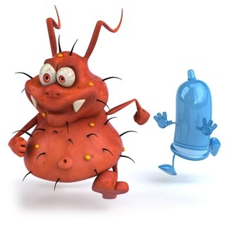
Начало формирования навыков безопасного поведения
Формирование навыков должно начинаться до появления полового влечения (до пробуждения либидо)
Половое влечение является начальным этапом осознания сексуальных потребностей
Интерес к интимной жизни служит отправной точкой для интереса к проблемам интимного здоровья
Notes:
Для профилактики заражения ИПП все вышеперечисленные факторы имеют не последнее значение. И формирование отношения к интимной жизни, формирование ценностных установок на здоровье должно начинаться задолго до того, когда молодому человеку станет интересна, полезна и необходима информация о этих инфекциях. Предшествовать профилактике ЗППП должна информация о здоровье репродуктивной систем и связи здоровья в целом с будущей жизнью подростка. Профилактика ВИЧ должна органично продолжать рассмотрение вопросов репродуктивного здоровья и наслаиваться на имеющиеся базовые знания о здоровье человека и методах его сохранения (в том числе и на знания о том, что есть разные возбудители болезней…). Конечно, мотивация на сохранения здоровья у молодых людей не высока, а ценность здоровья формируется и выходит на первый план чаще всего ближе к 30 годам

Slide 66
Правила безопасности
А – abstinence – воздержание до брака
В – be faithful – верность
С – condoms – использование презервативов

Slide 67
Реализация во времени - поводы
1 квартал – февраль –март
2 квартал – май и июль
3 квартал – сентябрь
4 квартал – ноябрь декабрь
День влюбленных
23 февраля и 8 марта
День памяти умерших от СПИДа
Летние отпуска
День семьи, любви и верности
День контрацепции
ЕНТ, День борьбы со СПИДом
Интернет-порталы, рассылки в адреса предприятий, плакаты, объявления…
Notes:
Сочетаемость

Slide 68
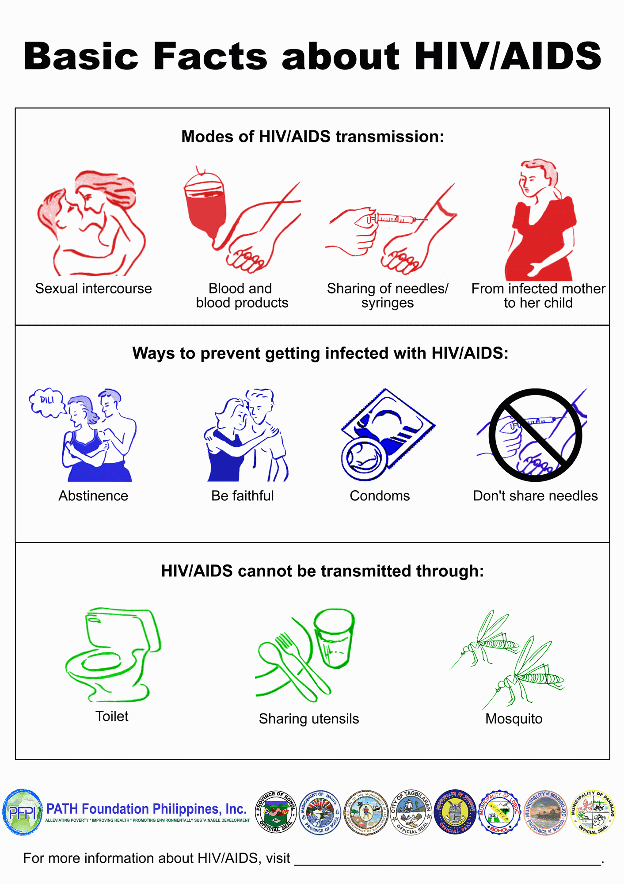
ВИЧ передается
Notes:
Чаще всего это происходит при употреблении наркотиков
Или незащищенном половом контакте
Вирус может передаться от матери ребенку во врем беременно, родов или грудного вскармливания
В редких случаях, заболевание передается при переливании донорской крови или пересадке органов и тканей

Slide 69
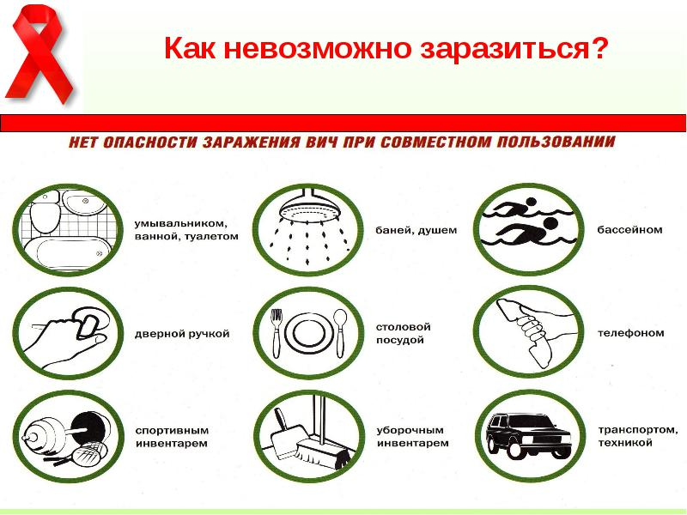
Невозможно заразиться ВИЧ, если Вы вместе пользуетесь
Notes:
Невозможно заразиться ВИЧ при использовании общей посуды, одежды или постельного белья, вич не передается, если Вы вместе занимаетесь спортом, отдыхаете или работаете,

Slide 70
В общежитии Митрофан случайно перепутал свою зубную щетку с зубной щеткой соседа по комнате. Про его соседа ходили слухи, что недавно он прошёл тест на ВИЧ и вроде бы он даже положительный. Митрофан испугался. Вдруг у соседа во рту есть раны или кровоточат десны…
Есть ли у Митрофана риск заражения ВИЧ-инфекцией, если он почистил зубы чужой зубной щеткой?
Ануфрий решил, что непременно должен сделать себе татуировку. Выбирая в интернете подходящий салон, он случайно наткнулся на информацию о том, что при нанесении тату можно заразиться ВИЧ или гепатитом. Как Ануфрию сохранить свое здоровье, если он все же решится нанести татуировку?
Фома не любитель драк, но, все же, возвращаясь поздно вечером домой, заступился за девушку и подрался с парой хулиганов. Было много крови, но когда приехали полицейские все быстро разбежались. Дома, когда Фома обрабатывал и заклеивал раны пластырем, по ТВ шла передача о ВИЧ-инфекции. Молодой человек услышал, что контакт с кровью - это всегда высокий риск заражения ВИЧ-инфекций. Он задумался, а вдруг и он мог заразиться ВИЧ во время драки?
Анфисе назначили курс инъекций (уколов). Каждый день она ходила в поликлинику в процедурный кабинет в одно и то же время. С кем-то она встречалась каждый день, кто-то был новенький. Заходя в кабинет, Анфиса готовилась к инъекции и не обращала внимания, что делает медсестра. Но однажды на форуме собеседники подняли тему заражения ВИЧ в лечебных учреждениях. Оказывается, такие случаи бывают. Анфиса очень испугалась, ведь поток пациентов был очень большой, а вдруг у неё тоже был риск заразиться ВИЧ?

Slide 71
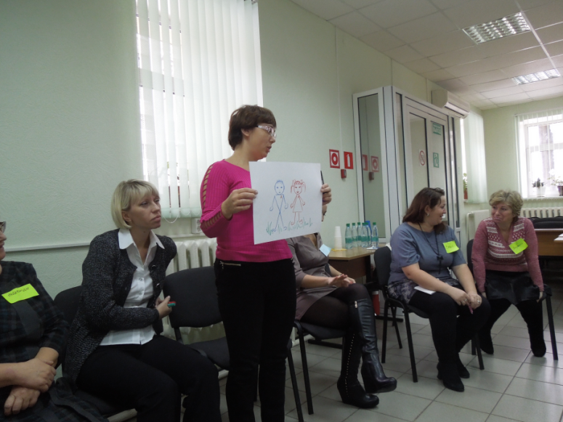
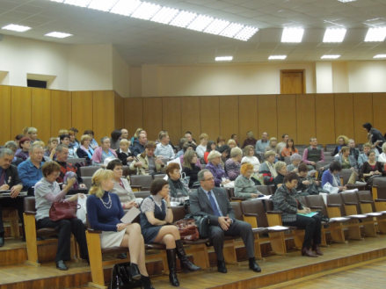
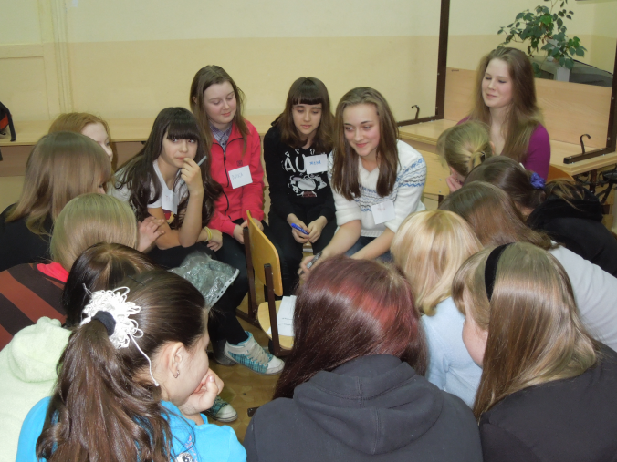
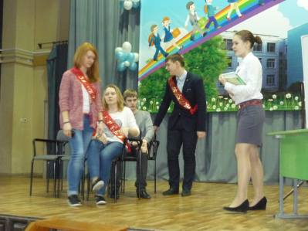
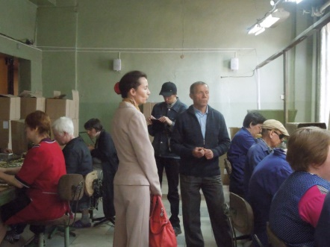
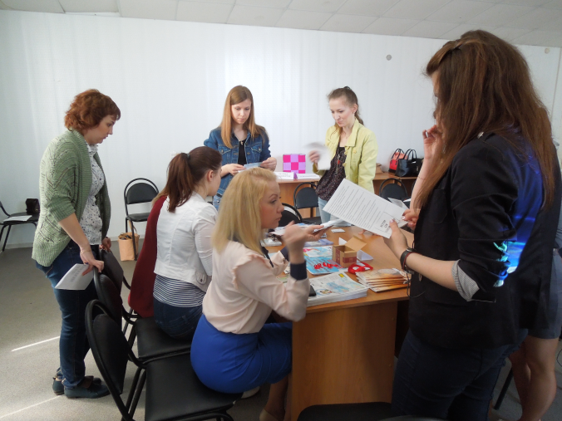
Обучение – начало формирования навыка
Специалистов
Волонтеров
Всех желающих
Беседы, игры, тренинги, спектакли и многое другое….

Slide 72
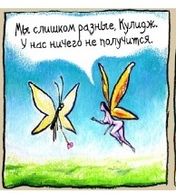
Принцип равный-равному
Горизонтальный
Диалоговый
Участие целевой аудитории
Равноправный
Адекватен имеющимся запросам
Служит для подражания (в случае значимого лидера – образец поведения)
Взаимный обмен социальным опытом
Общие языковые формы, смыслы, установки, способы общения, манеры поведения, характерные для конкретных ситуаций

Slide 73
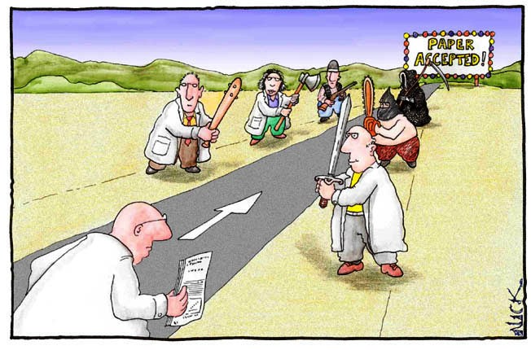
Поддержка и сопровождение
Создание и развитие поддерживающих факторов окружающей среды
  Регулярное, повторяющееся информирование
  Разнообразие форм информирования
  Вовлечение в активной форме в процесс профилактики подростков и молодежи
  Привлечение разных специалистов, в том числе волонтеров
  Одинаковое отношение
  всех руководителей
  процесса обучения к
  проблеме
  Назначение лиц,
  к которым подросток
  может обратиться на
  индивидуальные
  консультации по
  вопросам РЗ, ВИЧ, ИППП

Slide 74
Препятствия в обучении
Сомнения в целесообразности обучения вопросам предупреждения заражения ВИЧ в общеобразовательных учреждениях
Опасения относительно провокации более рискованного поведения
Противоречия между концепцией обучения менее опасному в плане заражения ВИЧ поведению и морально-этическим представлениями
Влияние религиозных и общественных (неправительственных) организаций
Отсутствие единой педагогической концепции по предупреждению ВИЧ инфекции среди учащихся.
Влияние общих тенденций общественного развития

Slide 75
Важен баланс
Излишняя убежденность в безопасности
Отсутствие ощущения опасности заболевания
Убежденность в том, что ВИЧ – миф, ЗППП – лечатся и не опасны для здоровья
Формирование излишнего страха перед ВИЧ-инфекцией, ИППП
Высокий уровень дискриминации ЛЖВС
Отрицание существования проблемы для себя (закрывается от информации) – я не живу половой жизнью, не употребляю наркотики…

Slide 76

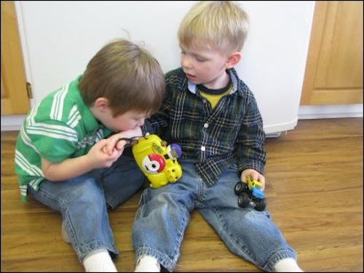
При профилактике ВИЧ избегайте:
Ярко выраженных негативных оценок к людям из групп риска, ЛЖВ, заразившихся тем или иным путем: вы не можете знать судьбу каждого подростка и историю его семьи
Преувеличения риска в ситуациях, где его нет – передача ВИЧ через зубные щетки
Не распространяйте мифы – укус комара, укол иглой в транспорте,
укус ЛЖВС…

Slide 77
Как нужно говорить об ИППП?
Достоверно, объективно, основываясь на фактах
Нейтрально по отношению к получателю
Толерантно к группам риска
Адекватно полу, возрасту, культурным и нравственным ценностям, религиозным верованиям
В соответствии с законом – не нарушая прав и свобод человека, в т.ч. на информацию – информированное согласие родителей на получение детьми информации о ВИЧ-инфекции сверх школьной программы

Slide 78
Правовой компонент профилактической работы
Профилактика ВИЧ среди молодежи: Дискриминация. Стигма. Право

Slide 79
Федеральный закон от 30 марта 1995 г. N 38-ФЗ "О предупреждении распространения в Российской Федерации заболевания, вызываемого вирусом иммунодефицита человека (ВИЧ-инфекции)"
Статья 4. Гарантии государства
1. Государством гарантируются:
регулярное информирование населения, в том числе через средства массовой информации, о доступных мерах профилактики ВИЧ-инфекции;

Slide 80
Санитарно-эпидемиологические правила СП 3.1.5.2826-10
«Профилактика ВИЧ-инфекции»
9.6. Учебные программы образовательных учреждений (муниципальные образовательные учреждения, высшие учебные заведения, средние специальные учебные заведения, учреждения начальной профессиональной подготовки, профессиональные училища) должны включать вопросы профилактики ВИЧ-инфекции

Slide 81
«Профилактика инфекционных болезней Профилактика заражения ВИЧ.
Методические рекомендации»
МР 3.1.0087-14 (утв. Роспотребнадзором 18.03.2014 г.)
Формирование в школе навыков предупреждения заражения ВИЧ решает стратегическую задачу предупреждения распространения ВИЧ среди населения России
Цель - создание у молодого человека мотивации на самостоятельный и осознанный выбор поведения, препятствующего риску заражения ВИЧ

Slide 82
«Профилактика инфекционных болезней Профилактика заражения ВИЧ.
Методические рекомендации»
МР 3.1.0087-14 (утв. Роспотребнадзором 18.03.2014 г.)
Помимо лекционного обучения
  демонстрация интерактивных материалов, видеофильмов,
  распространение брошюр и буклетов.
  использоваться и наглядные материалы, в том числе подготовленные самими учащимися
  ролевые игры
  приемы, подразумевающие активное участие учащихся: викторины, дискуссии, самодеятельные спектакли
  Культурно-массовые мероприятия и специальные акции (концерты, соревнования)
  При подаче информации целесообразно избегать прямых поучительных и назидательных мотивов, которые могут восприниматься слушателями негативно

Slide 83
«О защите детей от информации, причиняющей вред их здоровью и развитию» №436-ФЗ
Статья 9. Информационная продукция для детей, достигших возраста двенадцати лет (12-15 лет) допускает
  «не эксплуатирующие интереса к сексу и
  не носящие возбуждающего или оскорбительного характера
  эпизодические ненатуралистические изображение или
  описание половых отношений между мужчиной и женщиной,
  за исключением изображения или описания действий сексуального характера»
Статья 10. Информационная продукция для детей, достигших возраста шестнадцати лет (16-18 лет)
  «не эксплуатирующие интереса к сексу и
  не носящие _________________ оскорбительного характера
  изображение или описание половых отношений между мужчиной и женщиной,
  за исключением изображения или описания действий сексуального характера»

Slide 84
Государственная стратегия противодействия распространению заболевания, вызываемого вирусом иммунодефицита человека (ВИЧ-инфекции), в Российской Федерации на период до 2020 года
и
План первоочередных мероприятий на территории Кировской области

Slide 85
Задачи
Повысить информирование населения
Снизить смертность от СПИДа
Снизить риск передачи ВИЧ от матери ребенку
Увеличить охват диагностикой
Увеличить охват АРВТ
Обеспечить поддержку ЛЖВ (медицинскую, социальную, правовую)
Реализовать межведомственный подход
В итоге – добиться снижения темпов распространения эпидемии и числа новых случаев заболевания

Slide 86
Родители имеют право на воспитание детей в семье так, как они считают нужным
  Половое воспитание должно быть одним из разделов общего воспитательного процесса в семье
Родители могут получить информацию у специалистов для того, чтобы донести её детям или рекомендовать детям определенную литературу, информационные сайты, либо личное обращение ребенка к специалисту
В школе есть занятия, на которых рассказывается о ВИЧ-инфекции и ИППП – в рамках образовательной программы, в рамках внеклассной воспитательной работы.
  Участие в программах по профилактике ВИЧ за рамками образовательной программы ведется с вашего согласия на участие ребенка в ней.
  После такого занятия важно, чтобы Вы обсудили тему дома.
Notes:
Родители вправе выбирать, как и когда их ребенок узнает о ВИЧ-инфекции.
Важно понимать. То, что не заложено в семье, в семейном воспитании, не может быть заложено в школе или на отдельных единичных занятиях по профилактике. Поэтому…

Slide 87
Где взять информацию
Профилактические информационные буклеты СПИД-центра
Специализированные информационные сайты
http://o-spide.ru – сайт Минздрава
www.aids.ru – портал о ВИЧ
www.aids43.ru – сайт Кировского Центра СПИД
http://spid.ru/info/proekt-krug-bezopasnosti/ - сайт московского проекта по профилактике ВИЧ у подростков
Notes:
Конечно, в школе в курсе ОБЖ, на уроках биологии дети получают информацию о том, что такое ВИЧ и СПИД. Однако стоит помнить, что приоритетное право на воспитание всегда остается за родителями и школа не может формировать нравственные представления об отношении полов, если это не делает изначально семья. Конечно, родители должны быть подготовлены к разговору с ребенком и обладать минимум необходимой информации. Если что-то успело подзабыться, то всегда можно обратиться за информацией в интернет (сайты представлены на слайде) или получить консультацию специалиста как при личном обращении, так и по телефону.

Slide 88
О чем важно помнить, начиная разговор о ВИЧ?
Тема ВИЧ не должна быть основной. С подростком можно говорить о том, что происходит в его организме, о его здоровье, об отношениях в целом
Учитывать, что у ребенка может быть личная жизнь и не залазить в её исследование сверх меры
Любой поучительный тон в такой «интимной» и опасной теме снижает интерес ребенка к ней и повышает желание нарушить все, что говорит взрослый

Slide 89
Простые правила
Честно и достоверно
  Если чего-то не знаете, скажите об этом
  Не преувеличивайте и не искажайте информацию
Открыто высказывайте свое мнение, но не навязывайте это ребенку
  Дайте время обдумать его отношение к проблеме и к себе
Внимательно слушайте то, что говорит ребенок и повторяйте важную информацию время от времени

Slide 90
Что поможет начать разговор?
Будущее или прошедшее занятие в школе
Информация по радио, ТВ, в газете, журнале
Фильмы. Которые возможно мог видеть ребенок и которые Вы должны посмотреть сами (прежде чем обсуждать или рекомендовать посмотреть)
  Далласский клуб покупателей, Выше неба
Судьбы известных людей, живших или живущих с ВИЧ

Slide 91
На чем заострить внимание?
На ситуациях риска и безопасности.
  Мы знаем пути передачи
  Мы знаем как не заразиться – избегать опасности
  Мы должны уметь оценить риск в разных ситуациях
  Мы должны уметь распознать ситуацию до того, как она станет опасной (когда изменить что-то нельзя)
  Мы должны уметь действовать в ситуациях с риском заражения

Slide 92

Компоненты профилактики
когнитивный компонент
Методы: лекции, беседы, видеоролики, информационно-познавательные игры, доклады
аффективный компонент
Дискуссии, игры, дебаты, ролевые сценки, спектакли, в том числе поставленные самими подростками
поведенческий компонент
Тренинги, позволяющие получить тот или иной навык
четкие объективные знания об ИППП, ВВП, мотивированный отказ от употребления наркотиков
положительное отношение к безопасному сексу (ВВП*)
отрицательное отношение к наркотикам
гуманное отношение к ЛЖВС
навыки ответственного поведения на основе знаний об ИППП
* ВВП – воздержание, верность одному партнеру, правильное использование презерватива

Slide 93
Этапы работы
Ранжирование ценностей (5-10 любых)
  Любовь
  Общение, друзья
  Семья
  Карьера, работа/учеба
  Здоровье
  Материальный достаток
Здоровье и болезнь. ЛЮБАЯ. Возможность достижения любой другой ценности без здоровья? Качество жизни?
Обсуждение вопросов, связанных с возможностью каждого, избежать например, одной конкретной болезни
Информация о ВИЧ
Выводы о правилах безопасного поведения
Обсуждение вопросов толерантности

Slide 94
Акценты в работе
Достоверность информации о ВИЧ
  Фильм
  Сборник материалов
  Поддержка любых мероприятий
При изучении темы ВИЧ, проведении проф.мероприятий. занятий, тренингов многоуровневый подход
  1 уровень – знания о ВИЧ
  2 уровень - упор не оценку ситуации риска,
  3 уровень - анализ ситуаций с учетом вариантов поведения, оценка поведения участников ситуаций
Активное сотрудничество с медицинскими организациями
Создание условий, при которых информация о профилактике ВИЧ, ИППП будет доступна (без возможности контроля или осуждения со стороны взрослых)
Использование привлекательных форм работы, материалов, требующих обсуждения, историй и личных примеров ЛЖВ или медийных личностей

Slide 95
Детский вопрос: если мне нет 18 лет, могу ли я пройти тест на ВИЧ?
ФЗ-38 О ПРЕДУПРЕЖДЕНИИ РАСПРОСТРАНЕНИЯ В РОССИЙСКОЙ ФЕДЕРАЦИИ ЗАБОЛЕВАНИЯ, ВЫЗЫВАЕМОГО ВИРУСОМ ИММУНОДЕФИЦИТА ЧЕЛОВЕКА (ВИЧ-ИНФЕКЦИИ)
Медицинское освидетельствование несовершеннолетних в возрасте до 14 лет и лиц, признанных в установленном законом порядке недееспособными, может проводиться по просьбе или с согласия их законных представителей, которые имеют право присутствовать при проведении медицинского освидетельствования.
Об ОСНОВАХ ОХРАНЫ ЗДОРОВЬЯ ГРАЖДАН В РОССИЙСКОЙ ФЕДЕРАЦИИ
Статья 54 часть 2
Несовершеннолетние, больные наркоманией, в возрасте старше шестнадцати лет и иные несовершеннолетние в возрасте старше пятнадцати лет имеют право на информированное добровольное согласие на медицинское вмешательство или на отказ от него в соответствии с настоящим Федеральным законом, за исключением случаев оказания им медицинской помощи в соответствии с частями 2 и 9 статьи 20 настоящего Федерального закона.

Slide 96
СП 3.1.5.2826-10 «Профилактика ВИЧ-инфекции»
V. Порядок освидетельствования на ВИЧ-инфекцию
5.5. Освидетельствование на ВИЧ-инфекцию (в том числе и анонимное) осуществляется в медицинских учреждениях всех форм собственности с информированного согласия пациента в условиях строгой конфиденциальности, а в случае обследования несовершеннолетних в возрасте до 14 лет - по просьбе или с согласия его законного представителя
5.11.3. Диагноз ВИЧ-инфекции сообщается пациенту врачом…
Пациент письменно уведомляется о выявлении ВИЧ-инфекции, и ему предоставляется информация по данной проблеме. В случае выявления ВИЧ у несовершеннолетних в возрасте до 18 лет уведомляются их родители или законные представители.

Slide 97
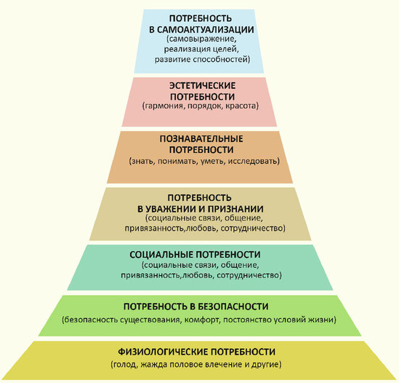
Ценности-потребности
Духовные
Материальные
Социальные
Стремление достижения, интерес вызваны осознанием потребности, желанием попробовать

Slide 98
Базовые ценности и потребности. Стивен Райс
Ценность | Потребность | Возможное приложение усилий. Эмоции. Интерес. Любопытство
Авторитет (или власть) | влиять на других | Аргументированные ответ
Независимость | полагаться только на себя | Не поддаваться на провокации
Любопытство | получать новые знания | Интересные факты о здоровье
Одобрение окружающих | быть принятым другими людьми | Правильный выбор одобряется
Порядок | организовать пространство вокруг себя | Поэтапное получение знаний
Создание запасов | делать накопления | «Чемодан» решений, здоровье
Честь | быть верным своей семье и предкам | Образ семьи, здоровье
Идеализм | в социальной справедливости | толерантность
Социальный контакт | в компании | Свой-чужой
Семья | растить собственных детей | Здоровое потомство
Статус | иметь высокое общественное положение | Быть здоровым
Сведение счетов | потребность быть победителем, мстить за обиды | Победить свои слабости
Любовь | потребность быть красивым и заниматься сексом | Поддержать здоровье
Еда | потребность в пище | Здоровье
Физическая активность | потребность в физической нагрузке | Здоровье
Покой | потребность в эмоциональном спокойствии | Здоровье

